Slide 1

KHỞI ĐỘNG
MC sẽ gọi một bạn bất kỳ trong lớp, bạn nào được gọi sẽ đứng lên chọn 1 trong 4 câu hỏi dưới đây và trả lời câu hỏi của mình. Các bạn còn lại chú ý lắng nghe và nhận xét.
Lưu ý: Những bạn chọn câu hỏi mà trả lời đúng sẽ được 1 phần quà

Slide 2

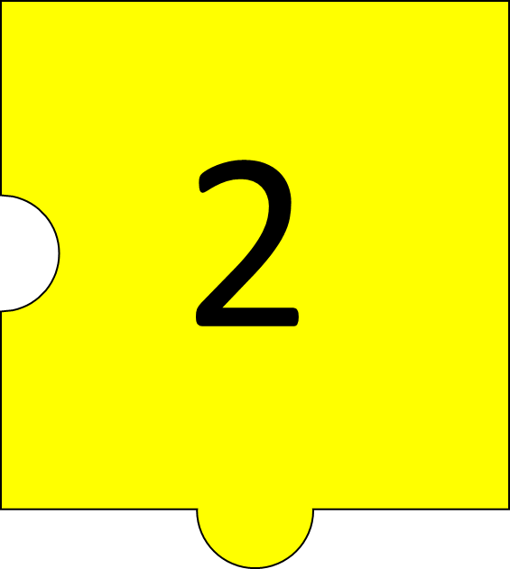
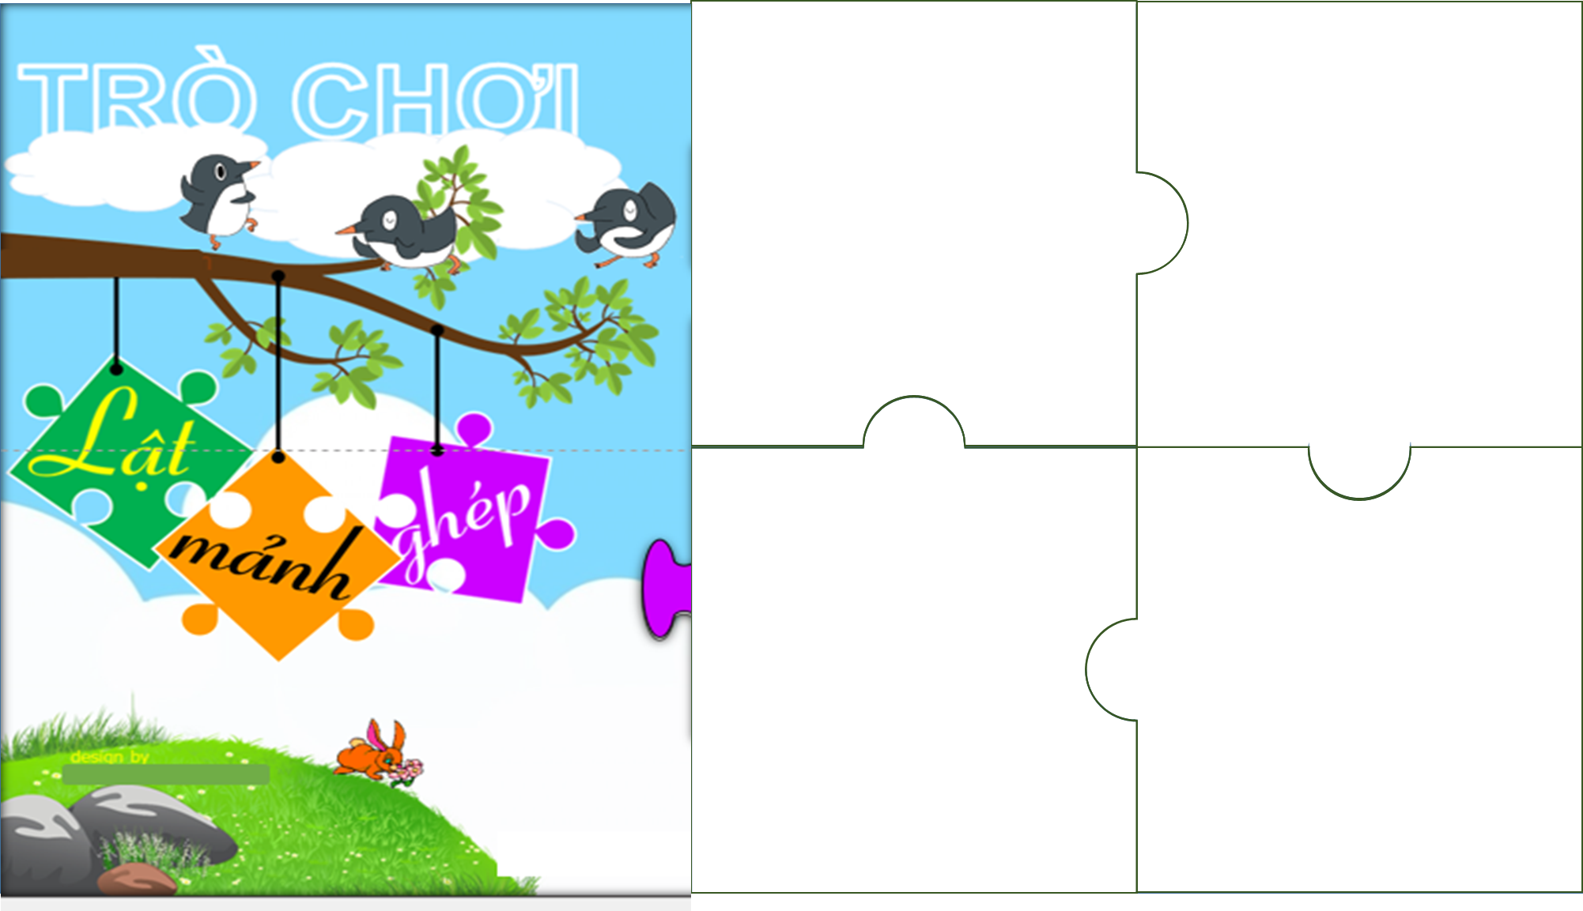

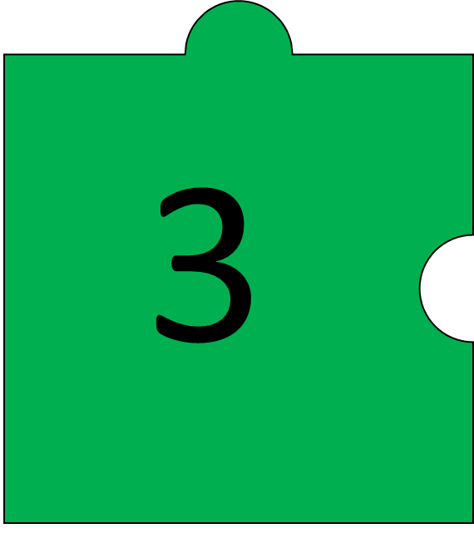
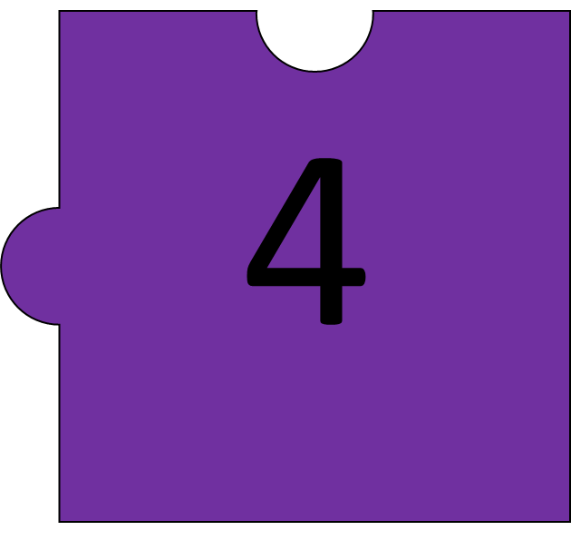
So sánh cách tìm ƯCLN và BCNN
Tìm ƯCLN | Tìm BCNN
Bước 1. Phân tích các số ra thừa số nguyên tố
Bước 2. Chọn ra thừa số nguyên tố:
Chung | Chung và riêng
Bước 3. Lập tích các thừa số đã chọn. Mỗi thừa số lấy với số mũ
Nhỏ nhất | Lớn nhất
NỘI DUNG TIẾP THEO

Slide 3




Câu hỏi 1: Sắp xếp đúng thứ tự để được các bước tìm ƯCLN
Chọn ra các thừa số nguyên tố chung
Lập tích các thừa số đã chọn, mỗi thừa số lấy với số mũ nhỏ nhất. Tích đó là ƯCLN phải tìm
Phân tích mỗi số ra thừa số nguyên tố
A. 1; 2; 3
B. 3; 1; 2
C. 2; 3; 1

Slide 4
Câu hỏi 2: Sắp xếp đúng thứ tự để được các bước tìm BCNN
Chọn ra các thừa số nguyên tố chung và riêng
Phân tích mỗi số ra thừa số nguyên tố
Lập tích các thừa số đã chọn, mỗi thừa số lấy với số mũ lớn nhất. Tích đó là BCNN cần tìm
A. 2; 1; 3.
B. 1; 2; 3
C. 3; 2; 1

Slide 5
Câu hỏi 3. Tìm ƯCLN của 60 và 90
Giải
Phân tích 60 và 90 ra thừa số nguyên tố, ta có:
60 = 2² . 3 . 5
90 = 2. 3² . 5
Do đó ƯCLN(60,90) = 2.3.5 = 30
A. Đúng.
B. Sai

Slide 6
Câu hỏi 4. Tập hợp nào chỉ gồm các phần tử là số nguyên tố ?
A. {13; 15; 117; 19}
B. {3; 10; 7; 13}
C. {3; 5; 7; 11}
A.
B.
C.

Slide 7
Bài tập 1: Tìm ƯCLN của (18, 45, 135)
Ví dụ 2 : SGK- tr54
Tìm số tự nhiên a lớn nhất sao cho (18 a, 45 a, 135 a)
Giải
Phân tích 18; 45 và 135 ra thừa số nguyên tố, ta có:
18 = 2.3²
45 = 3².5
135 = 3³.5
Do đó ƯCLN (18, 45, 135) = 3² = 9.

Slide 8
HOÀN THÀNH PHIẾU BÀI TẬP
a | 9 | 34 | 120 | 15 | 2 987
b | 12 | 51 | 70 | 28 | 1
ƯCLN(a, b) | 3 | ? | ? | ? | ?
BCNN(a, b) | 36 | ? | ? | ? | ?
ƯCLN(a, b) . BCNN(a, b) | 108 | ? | ? | ? | ?
a . b | 108 | ? | ? | ? | ?

Slide 9
HOÀN THÀNH PHIẾU BÀI TẬP
a | 9 | 34 | 120 | 15 | 2 987
b | 12 | 51 | 70 | 28 | 1
ƯCLN(a, b) | 3 | 17 | 10 | 1 | 1
BCNN(a, b) | 36 | 102 | 840 | 420 | 2987
ƯCLN(a, b) . BCNN(a, b) | 108 | 1734 | 8400 | 420 | 2987
a . b | 108 | 1734 | 8400 | 420 | 2987
=> ƯCLN (a, b) . BCNN (a, b) = a . b

Slide 10

Bài 2.46: Tìm ƯCLN và BCNN của:
3. 5² và 5².7
ƯCLN ( 3. 5², 5².7) = 5²= 25
BCNN ( 3. 5², 5².7) = 3. 5².7 = 525
b) 2². 3. 5; 3².7 và 3. 5. 11
ƯCLN (2². 3. 5, 3².7, 3. 5. 11) = 3
BCNN (2². 3. 5, 3².7, 3. 5. 11) = 2². 3².5.7.11=13860

Slide 11
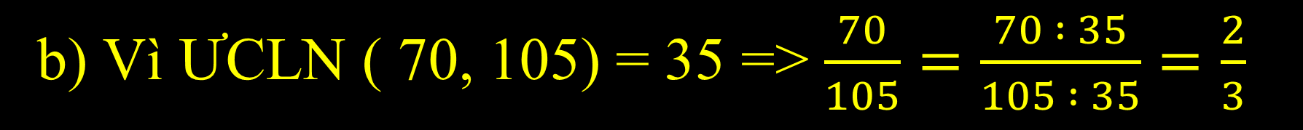
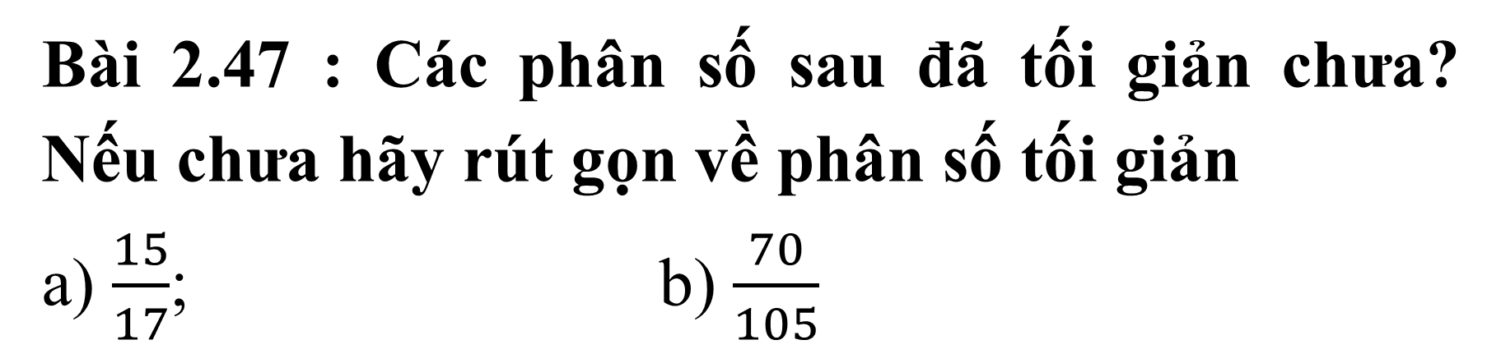
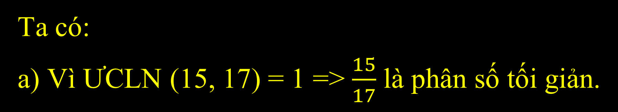
Bài 2.47 : Các phân số sau đã tối giản chưa? Nếu chưa hãy rút gọn về phân số tối giản
a) $\frac{15}{17}$; b) $\frac{70}{105}$
Ta có:
a) Vì ƯCLN (15, 17) = 1 => $\frac{15}{17}$ là phân số tối giản.
b) Vì ƯCLN ( 70, 105) = 35 => $\frac{70}{105}=\frac{70 : 35}{105 : 35}=\frac{2}{3}$

Slide 12
Ví dụ 3: Gọi: Thời gian để sau đó ba đèn cùng phát sáng lần tiếp theo là x (giây).
Khi đó: x = BCNN (6, 8, 10)
6 = 2.3
8 = 2³
10 = 2.5
=> x = BCNN ( 6, 8, 10) = 2³.3.5 = 120
Do đó sau 120 giây = 2 phút tức là vào lúc 6 giờ 2 phút thì ba đèn lại cùng phát sáng lần tiếp theo.

Slide 13
Bài 2.48:
Đổi: 360 giây = 6 phút; 420 giây = 7 phút
Gọi: Thời gian họ gặp lại nhau là: x (phút)
=> x = BCNN (6, 7) = 42
Vậy sau 42 phút họ gặp lại nhau.

Slide 14
Bài 2.50:
Gọi: Độ dài lớn nhất có thể của thanh gỗ là: x (dm)
=> x = ƯCLN (56, 48, 40)
56 = 2³.7
48 = 2⁴.3
40 = 2³.5
=> x = ƯCLN (56, 48, 40) = 2³ = 8 (dm)
Vậy độ dài lớn nhất của thanh gỗ là 8dm.

Slide 15
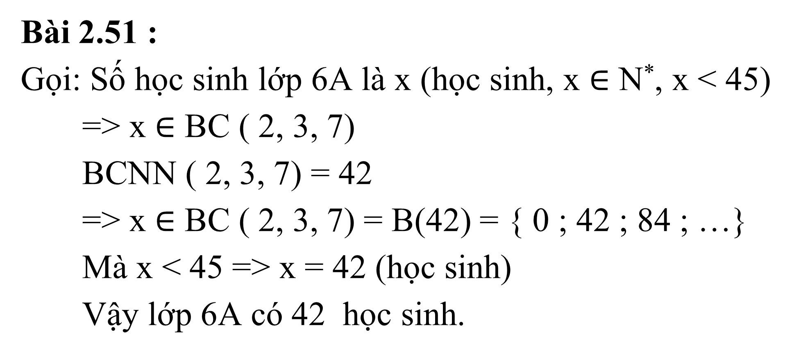
Bài 2.51 :
Gọi: Số học sinh lớp 6A là x (học sinh, x $∈$ N*, x < 45)
=> x $∈$ BC ( 2, 3, 7)
BCNN ( 2, 3, 7) = 42
=> x $∈$ BC ( 2, 3, 7) = B(42) = { 0 ; 42 ; 84 ; …}
Mà x < 45 => x = 42 (học sinh)
Vậy lớp 6A có 42 học sinh.

Slide 16
HƯỚNG DẪN VỀ NHÀ
- Ôn lại nội dung kiến thức đã học từ đầu chương II,
- Chuẩn bị sản phẩm sơ đồ tư duy tóm tắt nội dung chương II ra giấy A₁ theo tổ.
- Hoàn thành nốt các bài tập còn thiếu trên lớp và làm thêm bài 2.49 và 2.52 (SGK – tr 55)
- Xem trước các bài tập “ Bài tập cuối chương II”.
Chúc các em hoàn thành tốt nhiệm vụ.
Yêu cầu:

Slide 17

CÁM ƠN QUÝ THẦY CÔ VÀ CÁC EM HỌC SINH
ĐÃ VỀ DỰ TIẾT HỌC NÀY

